Slide 1
Kubernetes – K8S

Slide 2
1.Một số khái niệm cơ bản

Slide 3
Kubernetes là gì?
Kubernetes, hoặc k8s là một nền tảng mã nguồn mở tự động hoá việc quản lý, scaling và triển khai ứng dụng dưới dạng container hay còn gọi là Container orchestration engine. Nó loại bỏ rất nhiều các quy trình thủ công liên quan đến việc triển khai và mở rộng các containerized applications.
Kubernetes orchestration cho phép chúng ta xây dựng các dịch vụ ứng dụng mở rộng với nhiều containers. Nó lên lịch các containers đó trên một cụm, mở rộng các containers và quản lý tình trạng của các containers theo thời gian.
Kubernetes là một công cụ mạnh mẽ được phát triển bởi Google, Google đã sử dụng nó để quản lý hàng tỉ container của mình.

Slide 4
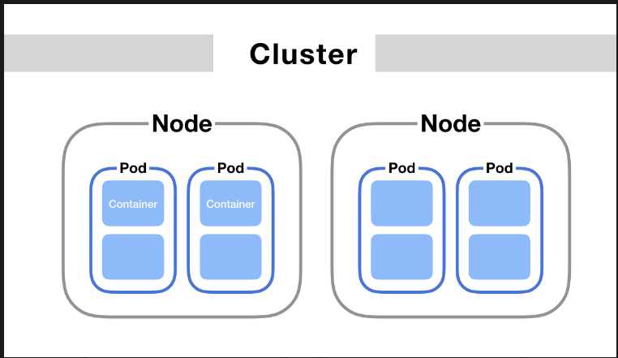
Clusters
Một Kubernetes cluster là một tập các máy ảo hay máy vật lý được sử dụng bởi Kubernetes dùng để chạy các ứng dụng.
Các máy ảo hay máy vật lý này là các nodes, bao gồm node master và các nodes worker. Các node này cần cài đặt docker và Kubernetes.

Slide 5
Pods
Một pod là một nhóm các container, các container này sẽ dùng chung tài nguyên và network, các container trong một pod có thể duy trì giao tiếp với nhau như trên một máy chủ nhưng vẫn giữ được sự độc lập cần thiết.
Với Kubernetes, đơn vị khi scale ứng dụng sẽ là scale các pods, vì vậy nên các pods thường là nhóm các containers có cùng mục đích sử dụng
Nodes
Kubernetes nodes là các máy ảo hay máy vật lý chạy kubernetes. Các node này cần chạy Kubernetes và docker, và mỗi máy này là một docker host.
Node là đơn vị nhỏ nhất của phần cứng máy tính trong Kubernetes.

Slide 6
Master node
Là server điều khiển các máy Worker chạy ứng dụng. Master node bao gồm 4 thành phần chính:
Kubernetes API Server: là thành phần giúp các thành phần khác liên lạc nói chuyện với nhau. Lập trình viên khi triển khai ứng dụng sẽ gọi API Kubernetes API Server này.
Scheduler: Thành phần này lập lịch triển khai cho các ứng dụng, ưng dụng được đặt vào Worker nào để chạy
Controler Manager: Thành phần đảm nhiệm phần quản lý các Worker, kiểm tra các Worker sống hay chết, đảm nhận việc nhân bản ứng dụng…
Etcd: Đây là cơ sở dữ liệu của Kubernetes, tất cả các thông tin của Kubernetes được lưu trữ cố định vào đây.

Slide 7
Worker node
Là server chạy ứng dụng trên đó. Bao gồm 3 thành phần chính:
Container runtime: Là thành phần giúp chạy các ứng dụng dưới dạng Container. Thông thường người ta sử dụng Docker.
Kubelet: đây là thành phần giao tiếp với Kubernetes API Server, và cũng quản lý các container
Kubernetes Service Proxy: Thành phần này đảm nhận việc phân tải giữa các ứng dụng

Slide 8
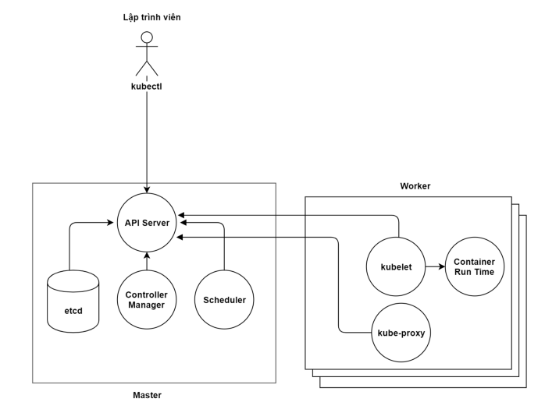
kubectl
Tool quản trị Kubernetes, được cài đặt trên các máy trạm, cho phép các lập trình viên đẩy các ứng dụng mô tả triển khai vào cụm Kubernetes, cũng như là cho phép các quản trị viên có thể quản trị được cụm Kubernetes.

Slide 9
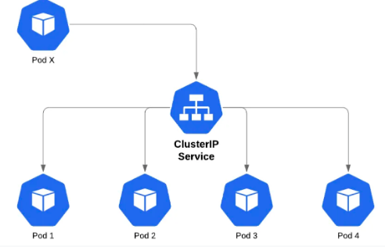
Deployment
Là cách thức để giúp triển khai, cập nhật, quản trị Pod.
Replicas Controller
Là thành phần quản trị bản sao của Pod, giúp nhân bản hoặc giảm số lượng Pod.
Service
Là phần mạng (network) của Kubernetes giúp cho các Pod gọi nhau ổn định hơn, hoặc để Load Balancing giữa nhiều bản sao của Pod, và có thể dùng để dẫn traffic từ người dùng vào ứng dụng (Pod), giúp người dùng có thể sử dụng được ứng dụng.

